Slide 1
EIDO
Comisión de Calidade
12 de xuño de 2024

Slide 2
Orden do día
Análise e validación, se procede, das memorias de verificación e modificación de Programas de Doutoramento da Universidade de Vigo

Slide 3

Análise e validación, se procede, das memorias de verificación e modificación de Programas de Doutoramento da Universidade de Vigo

Slide 4
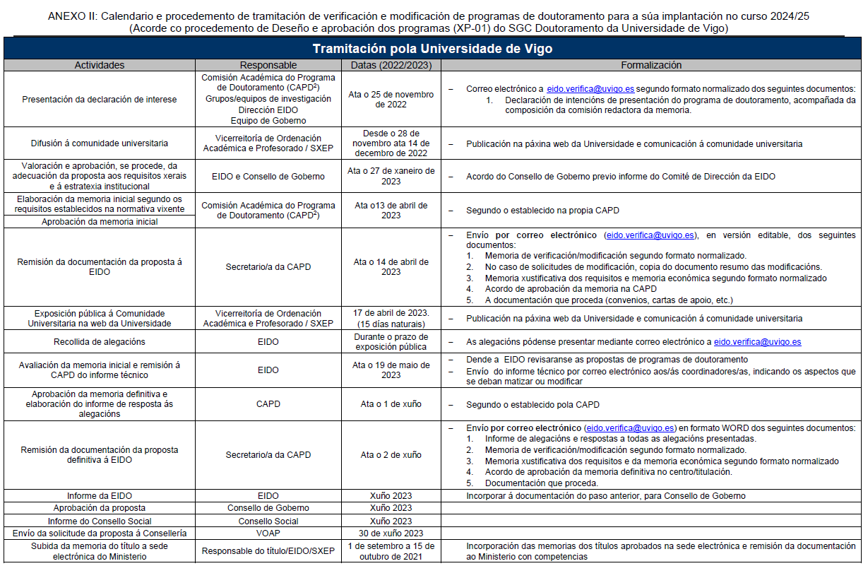
1. Análise e validación, se procede, das memorias de verificación e modificación de Programas de Doutoramento da Universidade de Vigo

Slide 5
1. Análise e validación, se procede, das memorias de verificación e modificación de Programas de Doutoramento da Universidade de Vigo
- Modificacións substancias: Modificacións de PD para implantar no 2025/26
PD en Creación e Investigación en Arte Contemporánea
PD en Endocrinoloxía (Coordina USC)
PD en Ciencias del Deporte, Educación Física y Actividad Física Saludable (Coordina UdC)

Slide 6
1. Análise e validación, se procede, das memorias de verificación e modificación de Programas de Doutoramento da Universidade de Vigo
- Verificación: Propostas de novos PD para implantar no 2025/26
PD en Investigación Sanitaria

Slide 7


